Slide 1

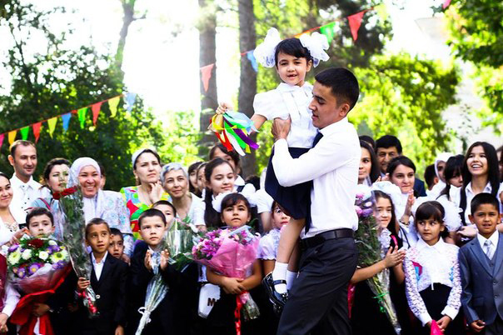
Fransuz tili
7-sinf
Thème: Vive la rentrée.

Slide 2



Aujourd’hui
avec vous...
Vérifier votre devoir
On va parler de la rentrée
Apprendre faire connaissance avec qqn
Réviser les mots interrogatifs

Slide 3
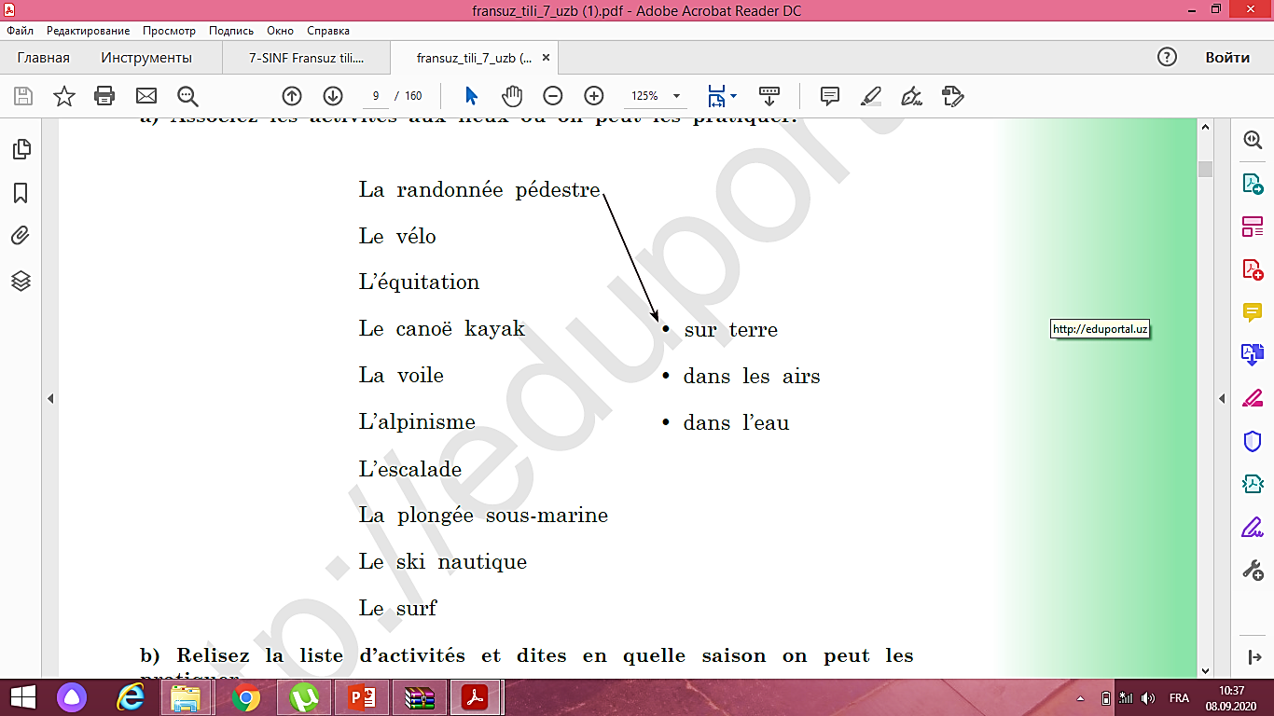
Vérifions vos devoirs!
2. Faire l’activité 2 à la page 9

Slide 4
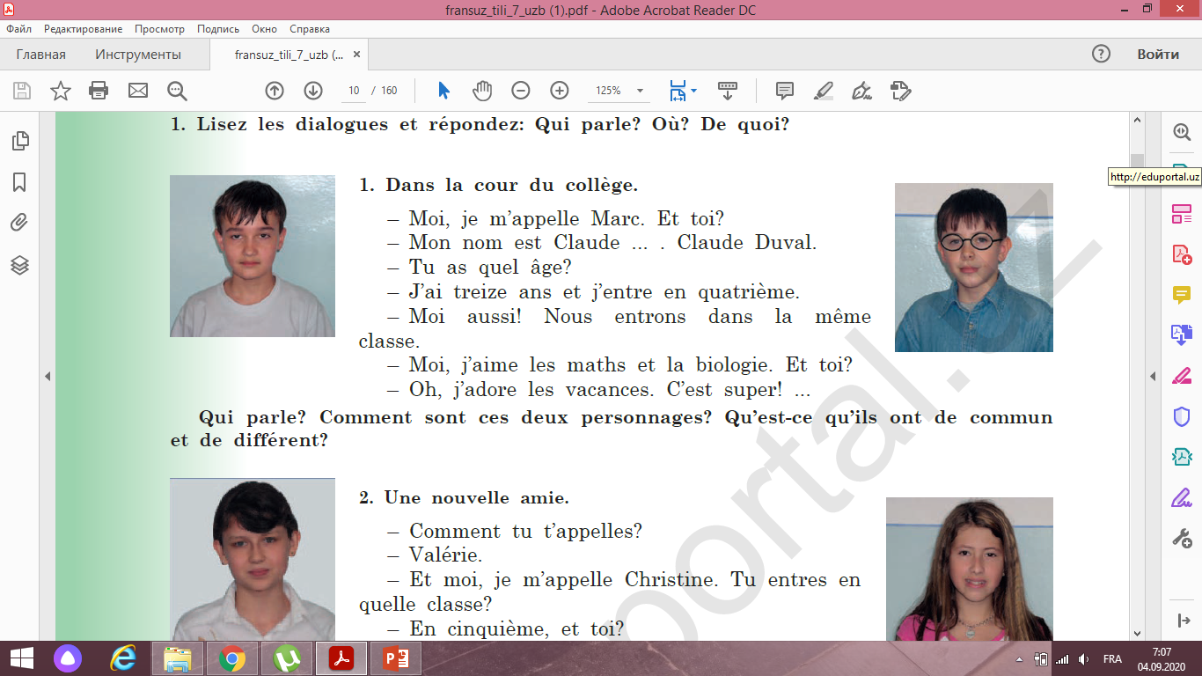
Faire connaissance avec qqn... Dans la cour du collège.
- Moi, je m’appelle Marc. Et toi?
Mon nom est Claude.... . Claude Duval.
Tu as quel âge?
J’ai 13 ans et j’entre en 4^{ième}.
Moi aussi! Nous entrons dans la même classe.
Moi, j’aime les maths et la biologie. Et toi?
Oh, j’adore les vacances. C’est super!....

Slide 5
Poser des questions...
Qu’est ce que c’est?
D’où?
Où?
Que?
Mots interrogatifs
Comment?
Avec qui?
Pourquoi?
Quel ?
Combien?
Quelle?

Slide 6
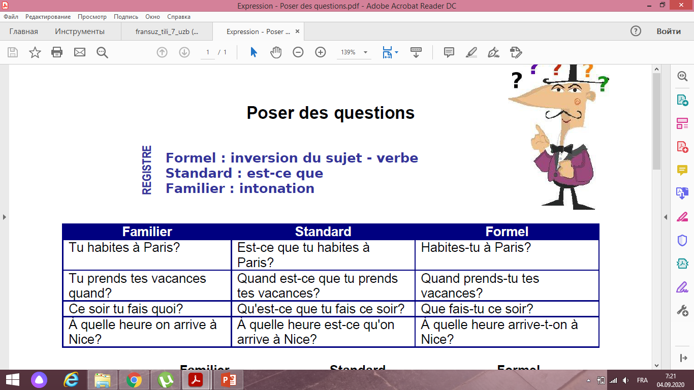
Poser des questions
Formel : inversion du sujet - verbe
Standard : est-ce que
Familier : intonation
REGISTRE

Slide 7
Interrogation
sans un mot interrogatif
avec un mot interrogatif
Vas-tu à l’école?
Où vas-tu?

Slide 8
Interrogation
Sans un mot interrogatif
Inversion:Verbe-pronom sujet+complément: Vas-tu à l’école?
Est-ce-que-pronom sujet+complément: Est-ce-que tu vas à l’école?
Intonation: Tu vas à l’école?

Slide 9
Interrogation
Avec un mot interrogatif
Mot interrogatif + verbe-pronom sujet + complément: Où vas-tu?
Mot interrogatif + est-ce-que + pronom sujet + compl.:
Où est-ce-que tu vas?
Sujet + verbe + mot interrogatif: Tu vas où?

Slide 10
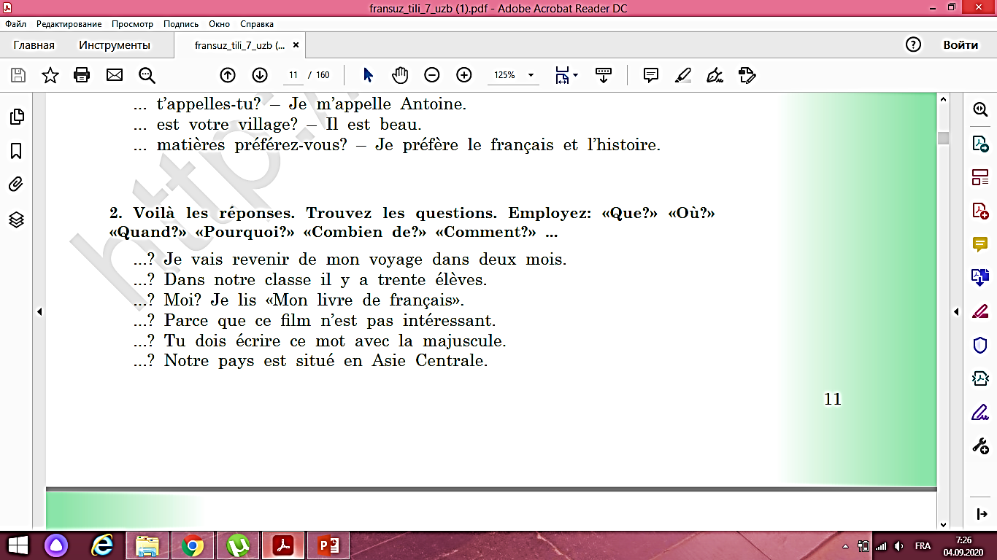
Activités à faire:
Quand?
Combien de?
Que?
Pourquoi?
Comment?
Où?

Slide 11

Devoir:
Apprendre par coeur les mots interrogatifs en français.
Faire l’activité 1 à la page 12

Slide 12


